Slide 1
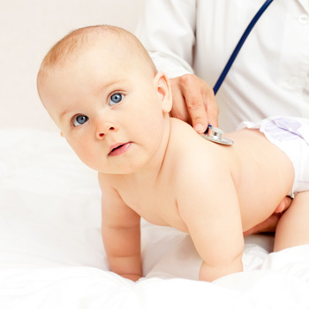
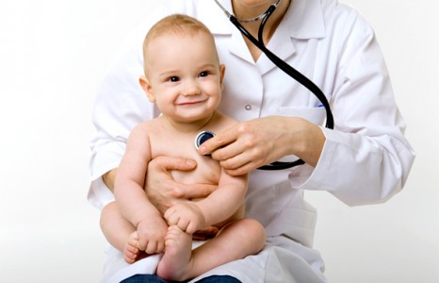
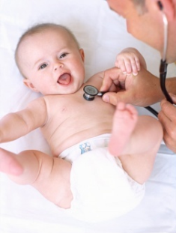
Врач, впервые приступая к лечению своего пациента, должен делать это изящно, весело и с приятностью для больного. И никогда хмурый врач не преуспеет в своем ремесле (Монтень Мишель)

Slide 2
Учиться было непросто уже с первых курсов.Одна пропущенная лекция может в будущем стоить пациенту жизни - об этом нельзя забывать ни на минуту.

Slide 3
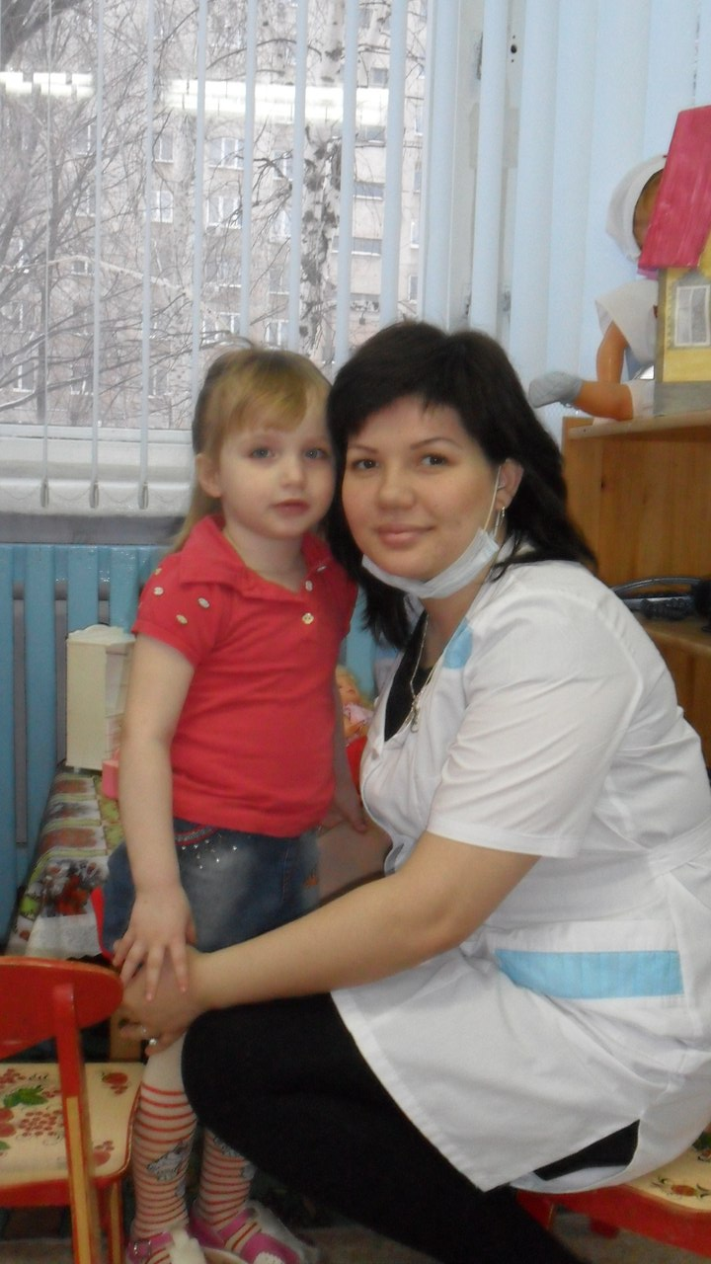
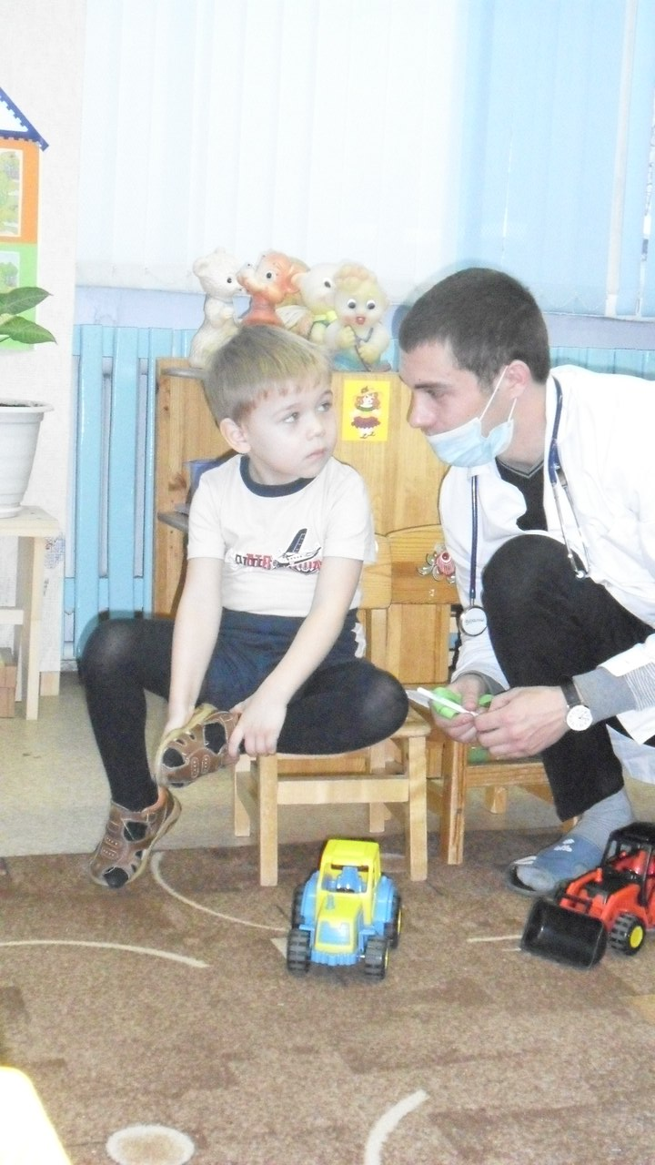
Учились общаться с детьми

Slide 4
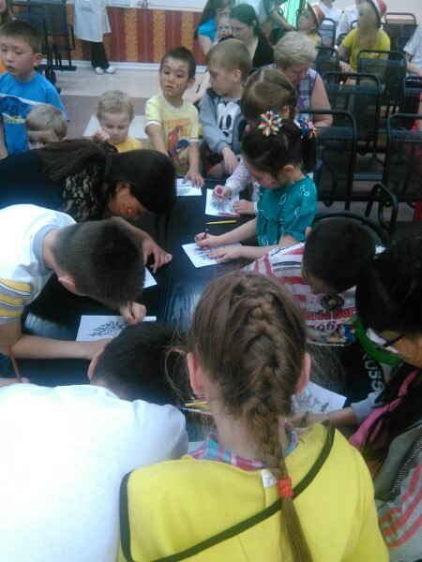
Старались дарить детям праздник

Slide 5
Пытались заниматься наукой

Slide 6
Как бы тяжело нам не было, мы никогда не опускали и не опустим руки, ведь мы будущие врачи, будущие педиатры! И мы пронесем нашу дружбу и верность медицине через года!

Slide 7
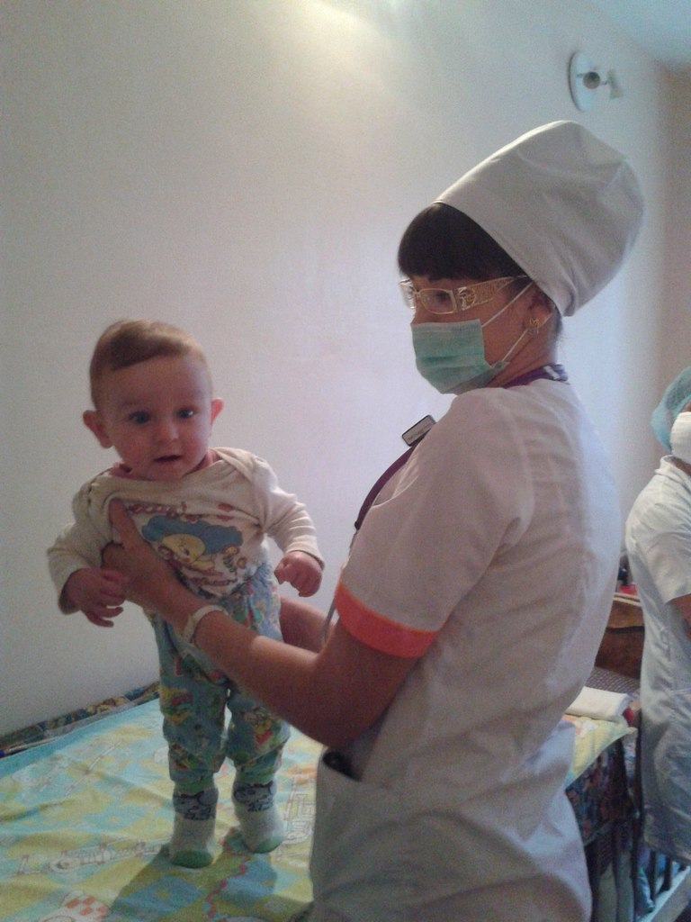
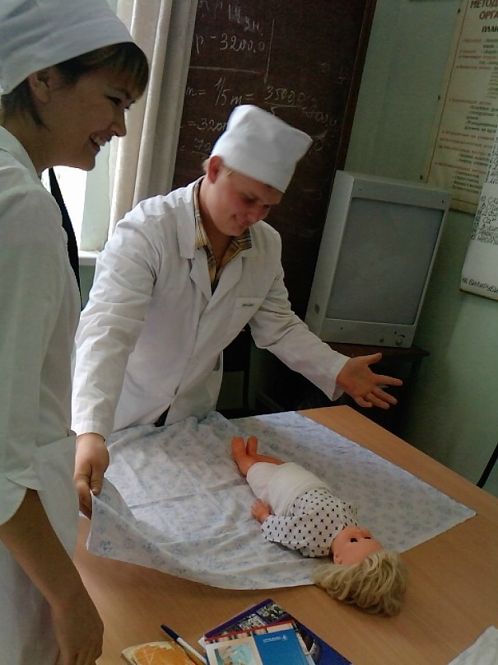

Slide 8
